Slide 1
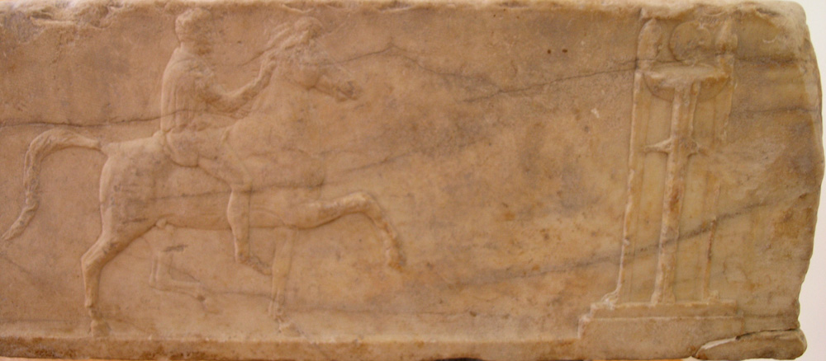

Base con firma di Bryaxis 350 a.C.

Slide 2
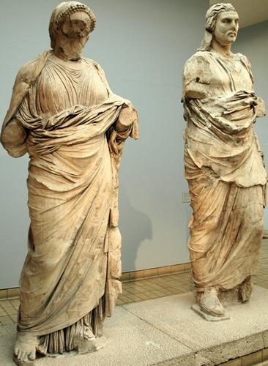
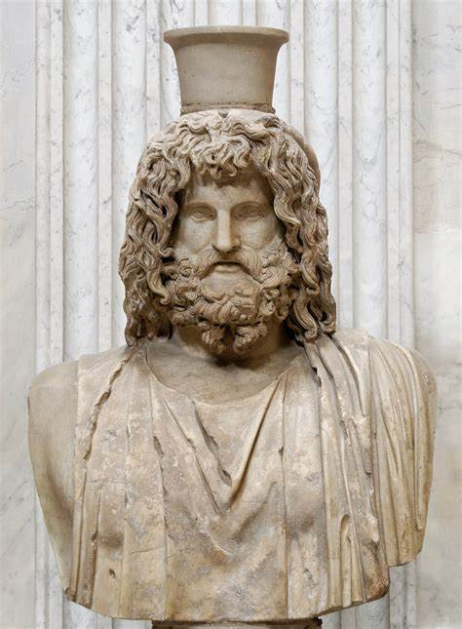
Briasside

Slide 3
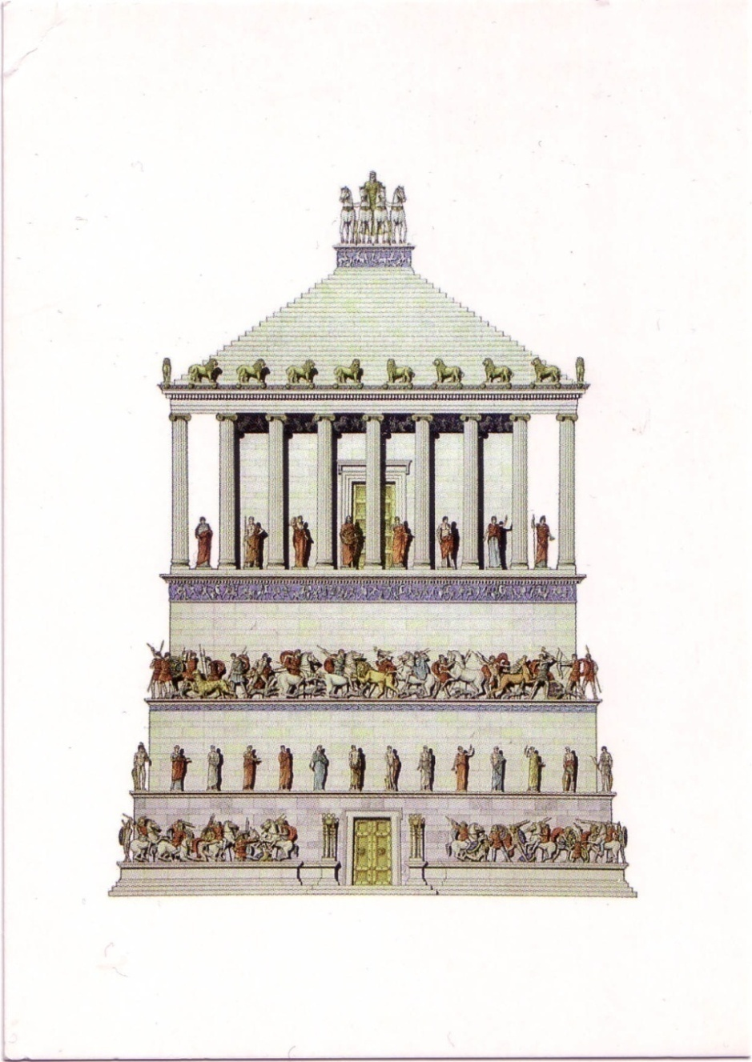
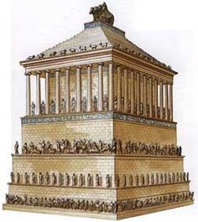
Mausoleo di Alicarnasso dat. 350 a.C.
Architetto Pythis (creò anche la quadriga)
oltre 300 sculture libere
Cella con 36 colonne, piramide con 24 gradini

Slide 4
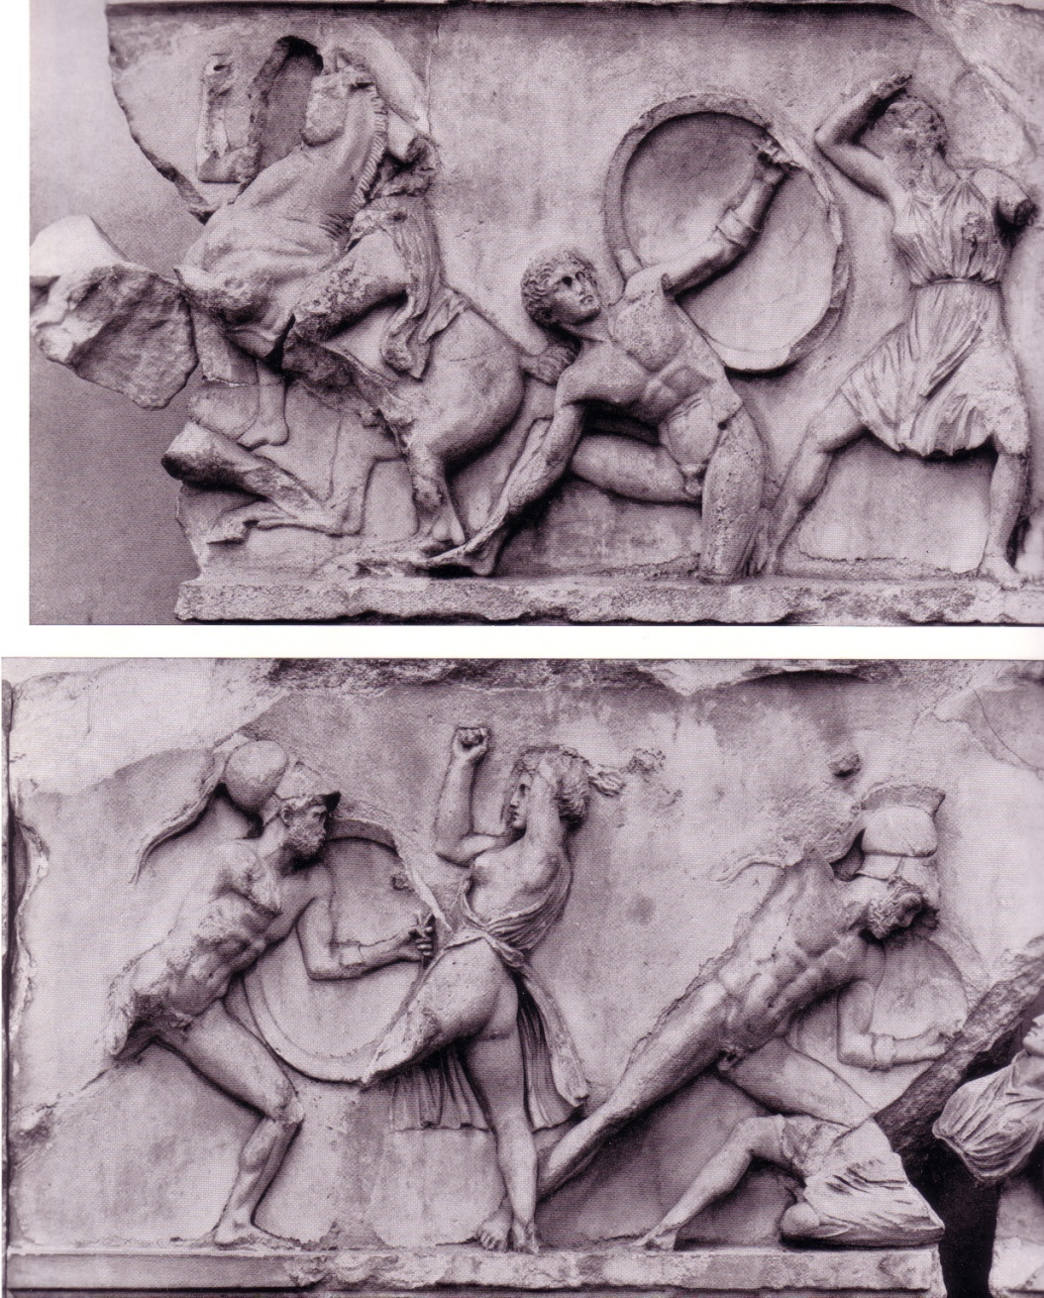
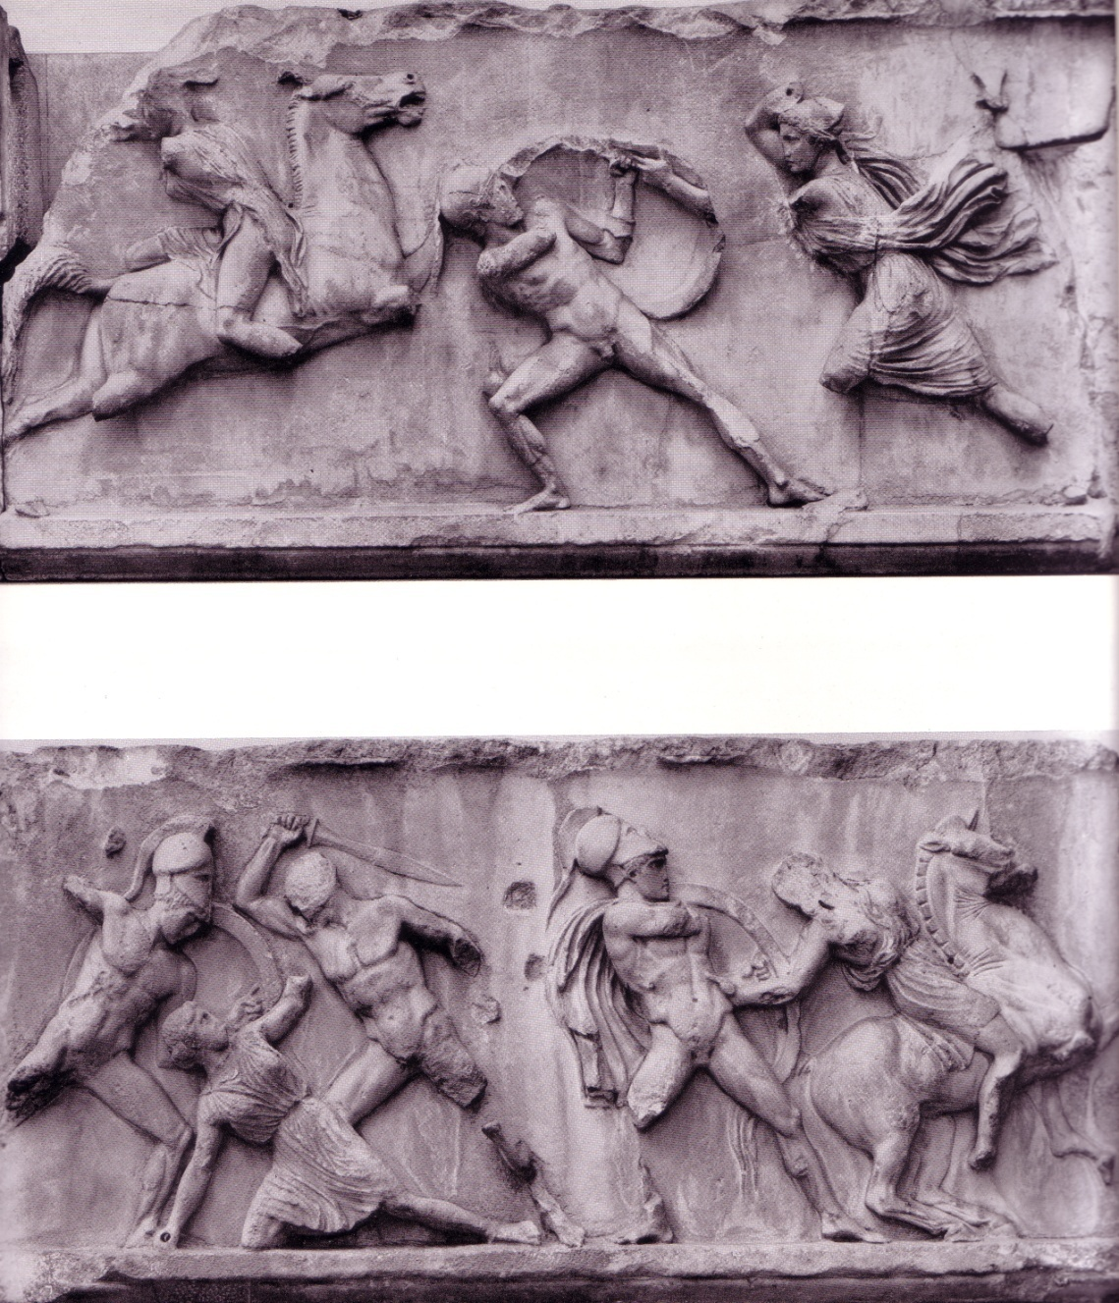
Mausoleo di Alicarnasso fregio con Amazzonomachia del 350 a.C. scultori: Scopas lato orientale, Leocore il lato occidentale, altri due lati Briosside e Timoteo (Plinio)
Vitruvio anche Prassitele

Slide 5
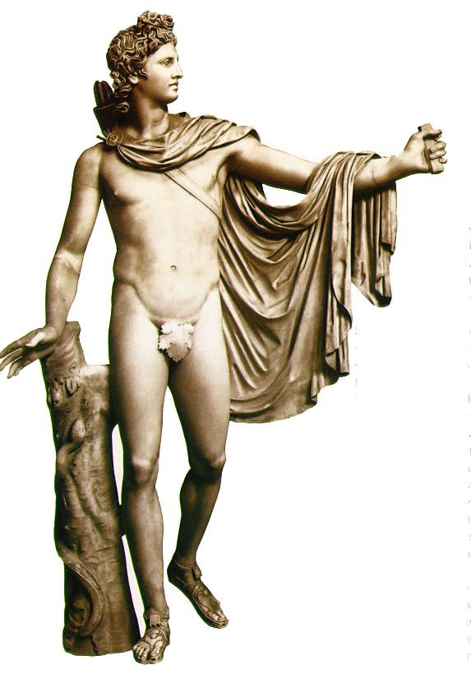
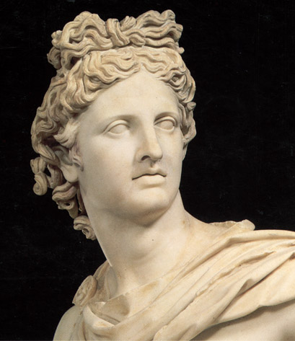
Leochares
Apollo del Belvedere 350-330 a.C. rinvenuta nella villa di Nerone a Anzio

Slide 6
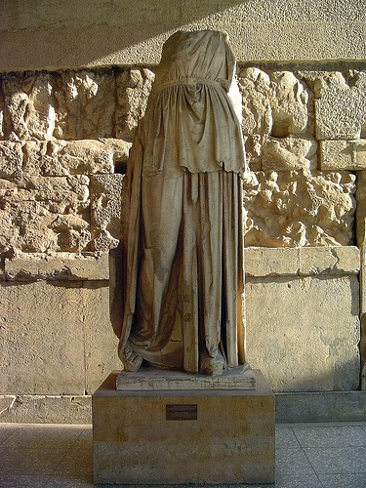
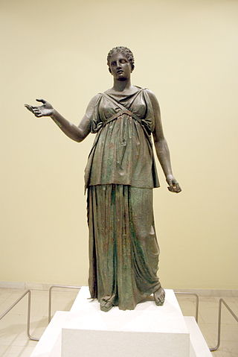
Agorà di Atene
Apollo Patroos di Euphranor
330 a.C.
Artemis dal Pireo

Slide 7
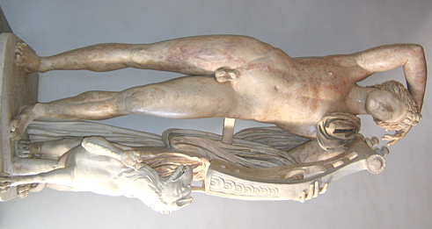
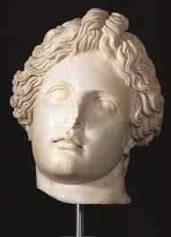
Apollo Liceo
originale attribuito a Euphranor
o a Prassitele

